Slide 1
«Города будущего»
Хлямина С.Ж
МБОУ «СОШ №12» города Астрахани
Учитель начальных классов

Slide 2
Плавающий город
Когда-нибудь глобальное потепление вызовет таянье ледников, и вся суша уйдет под воду. Казалось бы, человечество обречено на вымирание(про крайней мере, пока жабры не отрастит), но с этим не согласился Винсент Каллебот (Vincent Callebaut), который спроектировал гигантские корабли-острова, на которых люди смогут выжить.

Slide 3
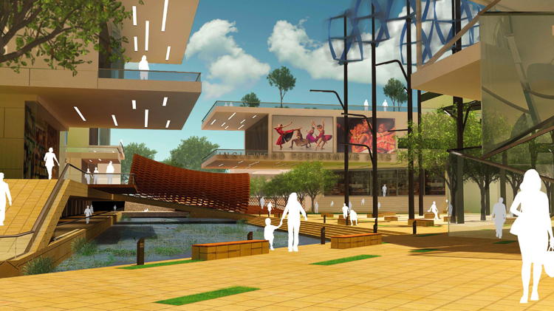

Slide 4
Hidro-Net
HYDRO-NET представляет собой сеть подземных артерий для сбора, хранения и распределения воды и электроэнергии, используя существующий водоносный горизонт и геотермальные источники под Сан-Франциско.

Slide 5
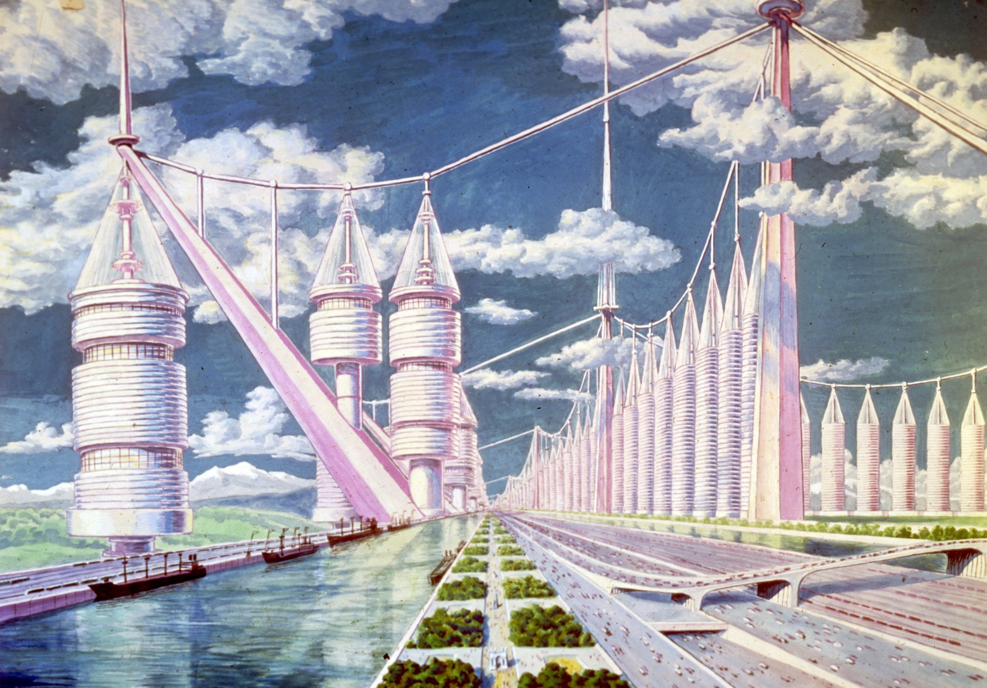

Slide 6
Интересно, а к 2050 г вся планета будет покрыта плантациями водорослей? Жуткая перспектива

Slide 7
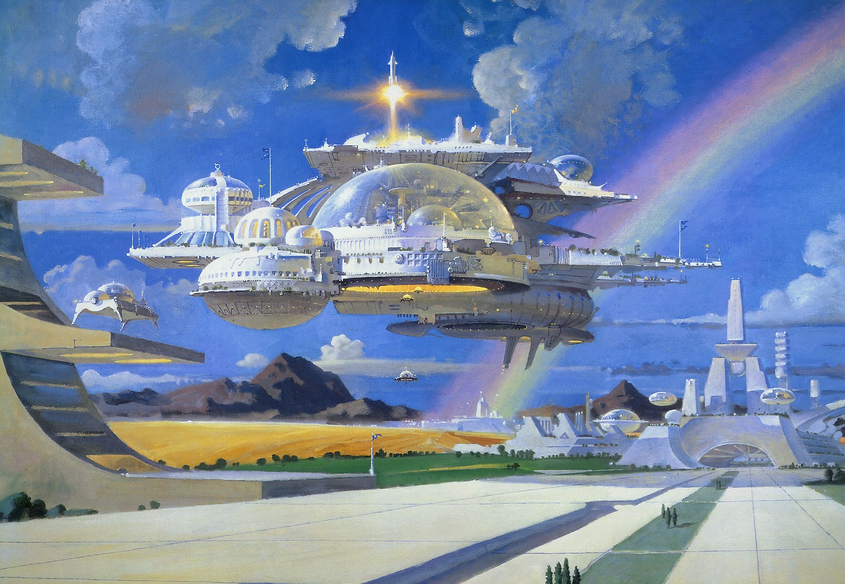

Slide 8
Предполагается создание зон с прудами водорослей для выработки водорода, а вокруг них устройство жилых массивов. Водородное топливо, производимого из водорослей, будет хранится и распределятся в нанотрубках внутри стен зданий структуры HYDRO-NET. Это позволит использовать его для поддержания систем жизнеобеспечения зданий, а так же на этом топливе буде работать автопарк будущего города.

Slide 10
2018 г не так далек как кажется и будущее не выглядит радужным, посмотрим, вполне возможно что водородное топливо спасет планету от топливного кризиса, а города будут гнездится на болотах выращивающих водоросли из которых оно будет производится

Slide 15
Интересный проект!
Вот бы погулять здесь!

Slide 16
Город будущего — City in the Sky

Slide 17
Экологический город
Какая красота!

Slide 18
Вот бы оказаться здесь!
«Цветок»

Slide 19
А какой « Город будущего» создадите вы?

Slide 20
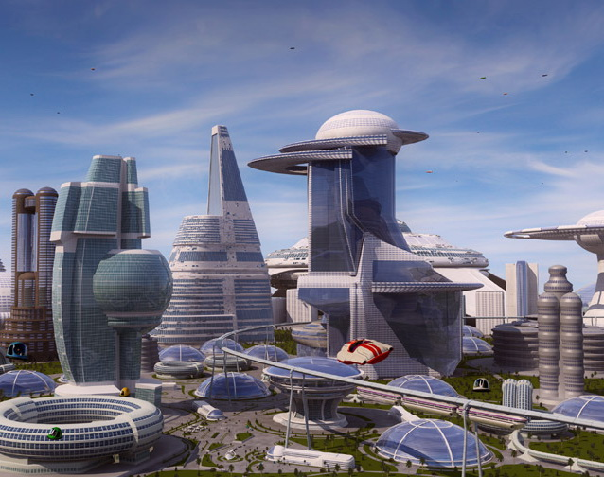

Slide 21
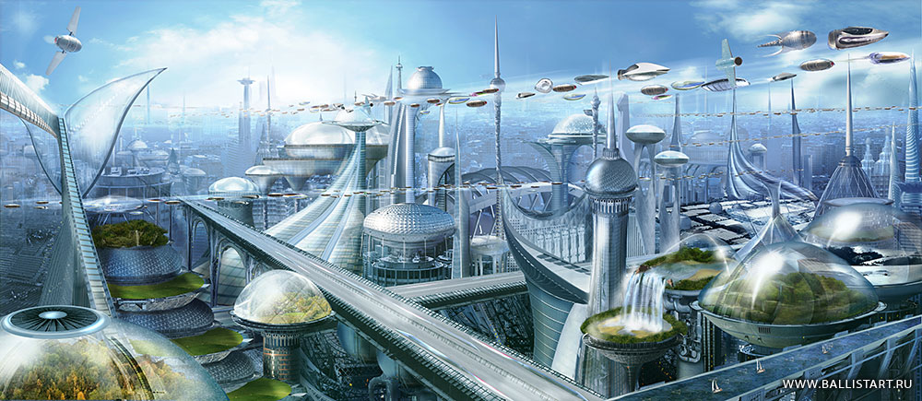

Slide 22
Прекрасный город

Slide 23
Благодарю за внимание!

